Slide 1

延续 07-16 · OFFICE AGENT 技术方案
当前 Agent 能力页
未来办公 Agent
从一次回答到
可治理工作系统
技术演进、主流方案、办公场景
与前台交互影响
15
个顶层目录
96
份输入文件
固定办公挑战现场
96/96 安全预览
当前系统实测 · 任务进展、协作方式与证据核对逐层展开
Lenovo CAAI · 2026-09-02
01 / 24
Notes:
这次汇报大部分内容沿用 07-16 的主线：未来办公 Agent 不是把聊天做得更长，而是让工作在持续、协作、治理和交付四个方向上收敛。右侧换成当前 Agent 能力页的真实运行截图；它把任务进展、协作方式和证据核对按需展开。15 个目录、96 份输入文件仍是这条能力链的固定办公资料环境。今天新增的重点只有两个：第一，主流方案现在发展到哪里；第二，技术差异怎样具体改变用户动作和前台反馈。当前截图来自公开 FORTE 固定数据，不是企业生产环境，也不证明用户价值。
转场：先看 07-16 的三个 Demo 分工在当前版本里发生了什么变化。
证据/边界：当前系统实测；不把截图当作正式用户研究。
预期问题：这次相对 07-16 到底新增了什么，而不是换了一套说法？

Slide 2
这次改版带来的能力跃迁
延续 07-16
三类控制不变，验证对象从“回答”扩展到“真实办公成果”
Demo 1 管时间连续性，Demo 2 管复杂任务组织，Demo 3 管动作风险；当前版本补上 Workspace、WorkUnit、Artifact 与证据回开。
Demo 1 · 持续
Demo 2 · 协作
Demo 3 · 治理
同一任务跨轮推进
复杂任务按需组织
真实动作前展示后果
新增：完整 Workspace 范围
当前：WorkUnit DAG 与采用台账
新增：Artifact 与 EffectReceipt
新增：Branch 级证据门与恢复
边界：单进程、每波最多 3 个只读 Worker
边界：无 Connector 回执即未执行
前台：为什么停、从哪里继续
前台：谁依赖谁、哪里需确认
前台：会改变什么、不会发生什么
核心升级：Agent 的进展必须落到可核对的工作事实
当前系统实测只证明固定公开数据上的工程纵切，不证明生产能力或用户价值。
线上研究依据：Microsoft HAI Guidelines · ReAct
02 / 24
Notes:
07-16 把三个 Demo 分成时间连续性、复杂任务组织和动作风险。这个分工保留不变。当前版本真正补上的，是把每个 Demo 的进展落到 Workspace 范围、Branch 证据门、WorkUnit 依赖、Contribution 采用、真实 Artifact 和未执行边界。Demo 2 已经不再只是目标框图：服务端能够给出真实 WorkUnit DAG，并以单进程、显式波次、每波最多三个只读 Worker 形成受控纵切；但它仍不是分布式 Swarm。对用户而言，界面不再只说 Agent 正在运行，而要说明为什么停、从哪里继续、谁依赖谁、哪一批需要确认、确认后会改变什么。这里的设计依据来自 Microsoft HAI Guidelines 对能力边界、上下文和纠正控制的要求，以及 ReAct 对环境反馈循环的启发。它们支持设计方向，不证明当前方案优于竞品。
转场：下面回到 07-16 的核心架构，解释这些状态由谁负责。
证据/边界：https://www.microsoft.com/en-us/research/publication/guidelines-for-human-ai-interaction/ ；https://arxiv.org/abs/2210.03629
预期问题：为什么一定要拆成三个 Demo，而不是做一个大而全的 Agent？

Slide 3
一个底座、两层增强、三类控制
07-16 架构主线
底座负责每次任务都要有的稳定能力；增强层只在任务变长、变复杂时启用；控制机制贯穿所有层。
三类控制：决定“能不能继续”
两层增强：任务越复杂，运行时越强
前台最终只回答三件事
Task Control
增强 2：Governed Adaptive Swarm
受限纵切
任务现在走到哪
1
目标、范围、预算、暂停、停止
当前：Admission → WorkUnit DAG → ≤3 只读 Worker
轮次、分支、版本、预算、恢复点
防止任务跑偏或无限继续
→ Contribution Gate；目标：持久队列 / 远程 Worker / 多实例调度
2
当前结论凭什么成立
Evidence Control
增强 1：Agent Control Loop
当前受限实现
来源、成果校验、冲突与采用状态
来源、冲突、验证、采用与拒绝
长任务：按轮推进、按 Branch 补证、保留 Artifact 历史并可恢复
防止模型说明覆盖业务事实
3
哪些动作发生了
影响预览、人工确认、执行或未发生
Action Control
底座：Unified Agent Runtime
风险、审批、Permit、执行回执
用户不需要理解架构名词
每个任务都稳定承接：Task · State · Context · Execution
只需看见状态、依据与下一步
防止“建议”被误认成“已执行”
Capability · Evidence · Policy · Trace
一句话：
底座保证任务不失控，增强层处理时间和组织复杂度，三类控制保证结果与动作可被复核。
线上实践依据：ReAct · LangGraph Persistence · OpenAI Agents SDK Human-in-the-loop · MCP
03 / 24
Notes:
这一页先不要急着记英文名，只看三层关系。最下面的统一 Agent Runtime 是每个任务都要经过的底座，它稳定承接任务、状态、上下文、执行、能力、证据、策略和追踪。没有这层，Agent 仍然只是一次模型调用，任务中断以后不知道从哪里继续，也无法说明某个结论或动作来自哪一步。
第一层增强是 Agent Control Loop。它只在任务需要多轮推进、等待补证或恢复时发挥价值。07-16 希望它解决时间维连续性；当前已经落地的是受限单 Loop、服务端 Branch、Evidence Gate、ArtifactVersion 和 Snapshot/SSE。第二层增强是 Governed Adaptive Swarm，它面向高价值、跨来源、可并行的复杂工作。当前已经形成最小受控纵切：Topology Admission、WorkUnit DAG、每波最多三个进程内只读 Worker、Contribution Gate 与统一 Artifact；但 durable queue、远端 Worker、通用 Resolver 和多实例调度仍是目标。
左侧三类控制不是第三层业务能力，而是贯穿所有层的约束。Task Control 决定目标、预算、暂停与停止；Evidence Control 决定来源、冲突、验证和模型说明是否采用；Action Control 决定风险、审批、Permit 和执行回执。它们最终让前台只需要回答三件事：任务现在走到哪，当前结论凭什么成立，哪些动作真的发生了。
转场：下一页把底座拆成八个稳定职责，并说明每两个模块共同回答一个用户问题。
证据/边界：https://docs.langchain.com/oss/javascript/langgraph/persistence ；https://openai.github.io/openai-agents-python/human_in_the_loop/ ；https://modelcontextprotocol.io/specification/draft/client/elicitation
预期问题：为什么不把所有任务都放进 Loop 或 Swarm？因为增强层有额外状态与协调成本，只有任务的时间跨度和组织复杂度值得时才应启用。

Slide 4
Agent 最小运行时：八个稳定职责
07-16 内容展开
不要把八个模块理解成八个页面：它们是一次任务从“定范围”到“可恢复”的四段责任链。
当前实现
部分近似
目标
责任阶段
两个稳定模块
后端必须负责什么
前台要回答什么
01
Workspace Catalog & Safe Preview
限定能读的资料；冻结目标、范围、
“你读了哪些资料？”
定范围
Task Contract
完成条件和禁止事项。
目录、来源范围、任务自述
02
Planner
模型先提议路线；服务端再校验预算、
“为什么这样拆？”
定计划
Admission, Policy Compiler & Plan Validator
依赖、资料范围和副作用。
分支、依赖、驳回与修复原因
03
Scheduler & Worker Manager
决定分支顺序、依赖、谁来做；
“现在做到哪一步？”
推进执行
Tool Gateway
当前支持显式波次与受限只读 Worker。
当前：单进程，每波最多 3 个
Tool Gateway 仍是目标
04
Artifact Workspace & Verifier
保存成果版本与校验；让 Snapshot 成为
“结果能否下载、核对、恢复？”
成果恢复
Checkpoint, Event & Governance Control
状态权威，事件只负责有序投影。
固定成果校验、版本、审计与重启恢复
模块对后端是职责；对用户则是四个问题：读什么、怎么做、做到哪、结果能否复核与恢复。
当前系统实测；线上架构依据：ReAct · LangGraph Persistence · MCP · A2A Protocol
04 / 24
Notes:
八个模块不是八个前台页面，而是一次任务从定范围到可恢复的四段责任链。
第一段是“定范围”。Workspace Catalog & Safe Preview 负责哪些资料可以安全读取，Task Contract 负责目标、范围、完成条件和禁止事项。前台要回答的是“你读了哪些资料、任务边界是什么”。
第二段是“定计划”。Planner 可以提出分支、依赖和资料范围，但计划不能因为模型返回就直接运行。Admission、Policy Compiler & Plan Validator 还要校验预算、来源、依赖、工具和副作用。前台要回答的是“为什么这样拆、什么计划被拒绝或修复”。
第三段是“推进执行”。Scheduler & Worker Manager 决定哪个分支先做、依赖谁、何时等待、何时恢复；当前已经支持服务端编译的 WorkUnit DAG、显式波次和每波最多三个进程内只读 Worker。Tool Gateway 仍应统一真实工具的授权、超时、幂等和回执，但当前没有通用实现。前台要回答的是“现在做到哪一步、谁依赖谁、哪个分支受影响、动作是否真的执行”。
第四段是“成果恢复”。Artifact Workspace & Verifier 保存成果版本并执行当前固定场景的确定性检查；Checkpoint, Event & Governance Control 让 Snapshot 成为状态权威，SSE 只做有序投影，并提供可选 PostgreSQL 重启恢复子集。前台要回答的是“结果能否下载、核对、审计和恢复”。
所以模块对后端是职责，对用户只有四个问题：读什么、怎么做、做到哪、结果能不能复核与恢复。蓝色表示当前实现，橙色表示部分近似，灰色表示目标，不能把目标模块写成现有能力。
转场：这些职责为什么会逐步出现，下一页沿技术演进解释系统责任如何外扩。
证据/边界：当前系统实测；ReAct、LangGraph、MCP 与 A2A 只作线上架构参照。
预期问题：八个模块会不会让前台更复杂？不会要求用户操作模块名，但必须把模块产生的关键状态翻译成业务语言。

Slide 5
技术演进：工程对象不断外扩
07-16 P05-P09
不是模型突然“变成 Agent”，而是系统逐步接管更多责任
阶段名称是方案归纳，不代表学界统一命名；研究依据来自论文与产品官方实践。
Prompt
Agent Loop
Context
Harness
Loop
办公交付
Engineering
ReAct
Engineering
Engineering
Engineering
业务成果
工程对象
新增责任
新增责任
新增责任
新增责任
证据与边界
单次指令与示例
Action / Observation
状态与信息选择
工具、权限、沙箱
触发、验证、恢复
用户可复核
交互对象同步变化
从“改一句 Prompt”到“审查任务状态、来源、成果、恢复点与动作后果”。
研究依据：Brown et al. (2020) · ReAct (2022) · Anthropic Context Engineering
05 / 24
Notes:
这页把 07-16 的 P05 到 P09 合并成一条链。Prompt Engineering 关注一次指令与示例；ReAct 把工程对象扩展到 Action 和 Observation；Context Engineering 开始管理系统指令、工具、外部数据和历史；Harness Engineering 再把权限、沙箱和工具环境纳入系统；Loop Engineering 是我们对触发、验证、记录和恢复的方案归纳。最后一步是办公交付：业务成果、来源、人工决定和未执行边界都可复核。需要强调，这些阶段名不是学界统一年表，而是为了说明系统责任为什么不断外扩。
转场：接下来不按功能打勾，而按用户实际审查的对象看主流方案。
证据/边界：https://arxiv.org/abs/2005.14165 ；https://arxiv.org/abs/2210.03629 ；https://www.anthropic.com/engineering/effective-context-engineering-for-ai-agents ；https://docs.langchain.com/oss/javascript/langgraph/persistence
预期问题：Loop Engineering 是正式术语还是本方案的归纳？

Slide 6
主流方案的差别，首先是“用户在审什么”
竞品官方调研
不做功能打勾表，比较一等交互对象
官方材料可以说明产品重心，不能据此推出竞品做不到其他能力。
Microsoft 365 Copilot
ChatGPT deep research
Codex App
审：文件、邮件、会议、站点与人员
审：研究计划、来源、进度与报告
审：Task、隔离工作区、Diff 与队列
交互对象：工作内容与引用范围
交互对象：可中断的研究过程
交互对象：代码任务与可审查变更
Claude Code
OpenClaw
ReAct
审：项目上下文、工具动作与验证结果
审：Gateway Task、路由、会话与审批
审：Action 是否得到环境 Observation
交互对象：项目会话与工具循环
交互对象：任务账本与运行通道
交互对象：推理与环境反馈循环
Office Agent 候选差异：用户审的是“资料 → 业务结论 → 成果 → 人工决定 → 未执行边界”
官方来源：Microsoft Support · OpenAI Help / Codex App · Claude Code Docs · OpenClaw Docs · ReAct
06 / 24
Notes:
Microsoft 365 Copilot 让用户引用文件、邮件、会议和站点；ChatGPT deep research 让用户审研究计划、来源、实时进度和带引用报告；Codex App 把 Task、隔离工作区、Diff 和审查队列做成核心对象；Claude Code 围绕项目会话、工具动作和验证结果；OpenClaw 围绕 Gateway Task、路由、会话与审批；ReAct 提供 Action-Observation 的基础循环。这里不做胜负判断，也不从官方文档未提及推断竞品做不到。Office Agent 的候选差异，是把资料、业务结论、成果、人工决定和未执行边界放进同一审查链。
转场：这个差异只有落到用户流程上才有意义。
证据/边界：https://support.microsoft.com/en-US/Microsoft-365-Copilot/refer-to-specific-files-and-more-in-microsoft-365-copilot ；https://help.openai.com/en/articles/10500283-deep-research ；https://openai.com/index/introducing-the-codex-app/ ；https://code.claude.com/docs/en/how-claude-code-works ；https://docs.openclaw.ai/automation/tasks ；https://arxiv.org/abs/2210.03629
预期问题：你们能否证明这些产品没有类似的业务治理能力？答案是不能，尚未同场实测。

Slide 7
技术差异如何一步步改变用户流程
因果链
不是增加更多状态，而是重新分配“谁负责判断”
1
2
3
4
5
Workspace 合同
计划编译
模型采用门
局部恢复
可核对办公结论
用户动作
用户动作
用户动作
用户动作
用户动作
只说业务目标
查看分支与依赖
不再猜模型是否可信
只处理受影响问题
下载成果，回开依据
前台反馈
前台反馈
前台反馈
前台反馈
前台反馈
整库范围已冻结
能读/能做/禁止项
called / output_used
原因、影响、选择后果
成果 / 说明 / 外部动作分层
后端：allowlisted index
后端：validated plan
后端：schema + policy gate
后端：Branch + Decision
后端：Artifact + Effect + Receipt
当前只在固定公开数据与有限适配器中验证；不是竞品同场实测，也不是用户效果结论。
研究依据：Microsoft HAI Guidelines · ChatGPT deep research source control · MCP Elicitation
07 / 24
Notes:
用户先说目标，服务端冻结完整允许范围，而不是要求用户提前猜文件；Planner 提议计划，服务端再校验预算、依赖、工具和禁止动作；模型被调用与模型输出被采用是两个事实；证据定位多义时只处理受影响 Branch；最后把 Artifact、说明和外部动作分层。于是前台每一步都能回答用户动作、反馈和后端事实。这个设计与 deep research 的来源控制、MCP Elicitation 的结构化补充请求、HAI Guidelines 的纠正与控制原则相互呼应，但当前实测仍局限于固定公开数据。
转场：当这条流程跨多轮运行，风险会被循环放大。
证据/边界：https://help.openai.com/en/articles/10500283-deep-research ；https://modelcontextprotocol.io/specification/draft/client/elicitation ；https://www.microsoft.com/en-us/research/publication/guidelines-for-human-ai-interaction/
预期问题：为什么不让模型自己判断哪些输出可信？

Slide 8
长任务 Loop 的风险，会被循环持续放大
07-16 P10
六类风险
前台必须对应回答
方向漂移
上下文退化
当前目标是否仍然一致
1
2
中间目标逐步偏离 Task Contract
旧版本、噪声与关键约束丢失
当前用了哪一版来源
错误复利
成本扩张
还剩多少轮次与调用预算
3
4
未经验证的事实进入后续成果
重试、工具与分支持续增长
允许与禁止的动作范围
哪条 Branch 受影响
权限漂移
停止困难
5
6
如何暂停、恢复或接管
工具链扩展后超出原始授权
局部失败牵连整任务，用户难接管
控制信息必须来自服务端事实
当前边界：
最多三轮只读 Control Loop；不是无限自治，也没有硬取消在途 HTTP。
研究依据：Microsoft HAI Guidelines · Anthropic Context Engineering · LangGraph Persistence · ReAct
08 / 24
Notes:
方向漂移、上下文退化、错误复利、成本扩张、权限漂移和停止困难，是 07-16 已经提出的六类风险。它们对应六个前台问题：目标是否仍一致、用了哪版来源、预算还剩多少、允许什么动作、哪条 Branch 受影响、如何暂停恢复或接管。这里不能夸大当前实现：系统最多三轮，pause 和 stop 只在模型调用之间的安全点生效，也不会硬取消在途 HTTP。它解决了一部分状态透明与局部恢复问题，还不是无限自治的长任务执行器。
转场：下一页把 Observe、Plan、Act、Verify、Commit 和外围控制放在一起看。
证据/边界：https://www.anthropic.com/engineering/effective-context-engineering-for-ai-agents ；https://docs.langchain.com/oss/javascript/langgraph/persistence ；https://www.microsoft.com/en-us/research/publication/guidelines-for-human-ai-interaction/
预期问题：三轮预算是否足够？当前只能说它是固定上限，不是所有任务的合理预算。

Slide 9
Agent Control Loop：当前实现与缺口
07-16 P11
当前真实实现
部分近似
尚未实现
最多三轮
Observe
Plan
Act
Verify
Commit
外围控制与状态
Task Contract
Evidence Gate
Budget & Stop
Steer / Pause
Durable State
Trace
当前：目标/范围冻结
当前：Branch 级门
部分：轮次/调用/期限
部分：安全点；无 Takeover
部分：可选 PG 重启恢复
当前：named SSE + Snapshot
当前本质：
有反馈与恢复的只读办公任务纵切，不是完整执行器。
历史“约 30%”只属于早期架构审计基线，不是当前覆盖率或模型质量。
线上运行时参照：LangGraph Persistence · OpenAI Agents SDK Human-in-the-loop · A2A Task States
09 / 24
Notes:
中心五段里，Observe 和 Plan 已有清晰纵切；Act 仍主要是只读分析和固定成果适配器；Verify 能做 Schema、引用定位和部分确定性成果检查；Commit 是 append-only 的逻辑 ArtifactVersion 与 TaskCommit。外围控制里，Task Contract、Evidence Gate 和 Trace 较完整，Budget、Steer/Pause、Durable State 是部分近似，Takeover 和通用执行仍缺。旧审计曾给出约 30% 的历史架构成熟度基线，但那不是当前覆盖率，更不是模型质量。现阶段最准确的说法是：有反馈与恢复的只读办公任务纵切。
转场：下面不再讲抽象模块，直接看六个办公场景。
证据/边界：https://docs.langchain.com/oss/javascript/langgraph/persistence ；https://openai.github.io/openai-agents-python/human_in_the_loop/ ；https://a2a-protocol.org/dev/specification/
预期问题：什么时候可以把它称为完整 Control Loop？

Slide 10
六个办公场景，共用同一条治理主线
场景地图
TC-01 入职资产匹配
1
同一治理主线
产物：资产匹配表 人工门：业务规则复核 边界：引用定位问题不等于成果失败
TC-05 三期往来款
1 触发
2
用户只说业务目标
产物：未收/未付统计 人工门：僵尸账款判断 边界：不核销、不记账
TC-06 双岗位招聘筛选
2 路径
3
来源、计划、成果、验证
产物：候选建议与依据 人工门：招聘负责人决定 边界：未录用、未淘汰
TC-07 授权文件风控
3 停顿
4
只暂停受影响部分
产物：规则台账与风险候选 人工门：法务复核 边界：不代表法律意见
TC-10 合规外呼流程
4 输出
5
成果、依据、决定、边界
产物：流程图与 DOCX 人工门：执行批准 边界：不拨号、不写 CRM、不发短信
TC-14 / TC-15 冲突诊断与说明对账
每个场景都可被反证
6
产物：条件式提案 / 排序成果 人工门：复核权威顺序 边界：不静默覆盖冲突
场景设计依据：Microsoft HAI Guidelines · W3C PROV-O · OpenAI Agents SDK Human-in-the-loop
10 / 24
Notes:
六个场景覆盖了成果、证据、人工判断和外部动作四种风险。TC-01 看成果与引用定位怎样分离；TC-05 看统计和会计判断怎样分离；TC-06、TC-07 把招聘与法务的最终权威留给人；TC-10 把文档产出和真实外呼拆开；TC-14、TC-15 处理来源冲突和模型说明冲突。每个场景都用同一条讲法：触发、Agent 路径、停顿、前台输出、后端事实和当前边界。这样场景不是故事，而是可以复现、失败和升级的测试。
转场：先从用户反馈最强烈的入职资产匹配开始。
证据/边界：https://www.microsoft.com/en-us/research/publication/guidelines-for-human-ai-interaction/ ；https://www.w3.org/TR/prov-o/ ；https://openai.github.io/openai-agents-python/human_in_the_loop/
预期问题：这些场景是不是为了 Demo 人工定制？答案是固定适配器范围内验证，尚未通用化。

Slide 11
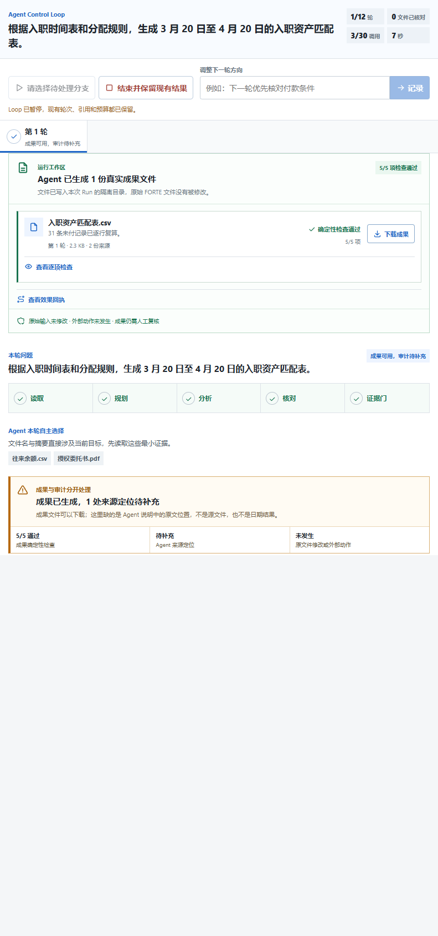
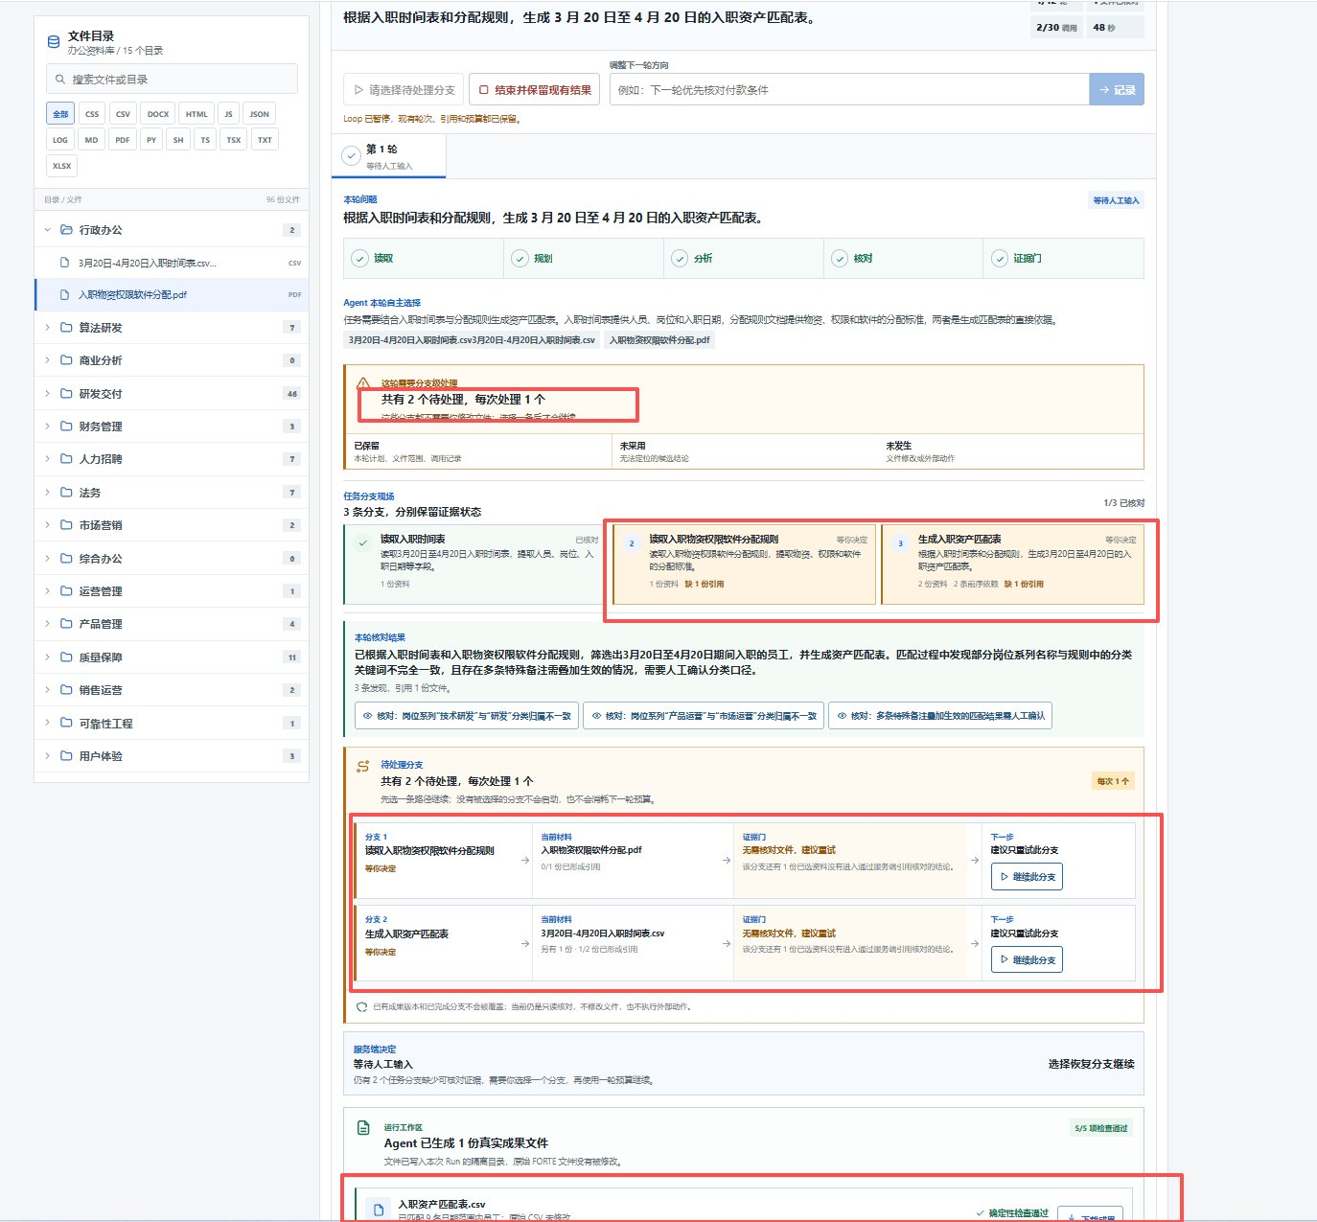
TC-01：成果正确，不等于引用定位完整
用户反馈驱动
旧体验：成果与审计缺口混在一起
现在把三个事实拆开
现在：成果优先
触发
根据时间表和规则生成 3/20-4/20 资产匹配表
路径
读取两份资料 → 生成 CSV → 文件检查 → 证据定位
成果
日期与资产表可通过确定性文件检查
停顿
同一逐字 quote 多次出现，无法唯一映射到原文位置
“缺一份引用”到底是什么意思？
缺的是唯一可回开的定位，不是缺源文件，也不是日期算错。
前台
成果置顶；同源缺口合并；只决定受影响定位
后端
Artifact/Effect 与 Resolution/Branch 分开负责
边界
用户仍需复核资产规则与特殊备注
用户反馈样本，非正式目标用户研究
当前系统实测
设计依据：Anthropic Citations · Microsoft HAI Guidelines；截图只证明当前系统渲染与运行事实
11 / 24
Notes:
用户输入的是根据时间表和规则生成 3 月 20 日到 4 月 20 日的资产匹配表。旧界面把已生成成果、引用定位缺口和 Loop 等待状态混在一起，用户自然会以为任务失败。实际上三件事可以同时成立：资产表通过文件检查；某段逐字 quote 在预览中出现多次，无法唯一定位；用户只需处理这一处审计问题。“缺一份引用”缺的是唯一可回开的定位，不是缺源文件，也不代表日期算错。当前前台把成果置顶、同源缺口合并，并说明补定位不影响现有成果。
转场：下一页继续回答“三期输入为什么只有两类统计文件”。
证据/边界：https://platform.claude.com/docs/en/build-with-claude/citations ；https://www.microsoft.com/en-us/research/publication/guidelines-for-human-ai-interaction/ ；左侧为用户反馈样本，非正式目标用户研究。
预期问题：为什么服务端不能总是一次定位准确？因为当前主要依靠逐字 quote 与安全预览匹配，格式原生 Locator 仍需补齐。

Slide 12
TC-05：三份输入，不等于三期各出一份结果
语义说明
输入：三个期间
按不同目的生成三份成果
2025 上半年明细
2025 下半年明细
2026 期初明细
未付统计.csv
未收统计.csv
跨期核对说明.md
只看最新 2026 期
只看最新 2026 期
这份文件才比较三个期间
提取正数贷方期末余额
提取正数借方期末余额
同一科目 + 客商的借方余额是否连续不变
31
2
0
条 · 当前固定来源
条 · 当前固定来源
条风险候选 · 仍需财务复核
前台必须先解释“每份成果代表什么”
统计完成不等于僵尸账款定论；系统未付款、未核销、未记账，也不替代会计政策判断。
当前系统实测；交互依据：Microsoft HAI Guidelines · W3C PROV-O
12 / 24
Notes:
这里需要纠正一个容易产生的理解：三份输入工作簿，不是三期各输出一份统计。未付统计和未收统计只看最新 2026 期，分别提取正数贷方与正数借方期末余额；当前固定来源是 31 条和 2 条。真正使用三个期间的是跨期核对说明，它比较同一科目和客商的借方余额是否连续不变，当前风险候选为 0。前台必须在下载前解释三份成果各自代表什么。统计和候选都不是会计处置，系统没有付款、核销或记账。
转场：财务判断要保留人工门，招聘和法务更是如此。
证据/边界：https://www.microsoft.com/en-us/research/publication/guidelines-for-human-ai-interaction/ ；https://www.w3.org/TR/prov-o/ ；数字仅属于当前固定来源版本。
预期问题：0 条候选是否等于不存在僵尸账款？不等于，只表示这套固定启发式没有命中。

Slide 13
TC-06 / TC-07：高影响判断必须保留人工门
人机责任分层
TC-06 · 双岗位招聘筛选
TC-07 · 授权文件风控
触发
两份 JD + 五份简历，形成候选建议
触发
六份授权文件，核对授权范围与风险
路径
职位条件 → 经历证据 → 匹配/缺口 → 建议台账
路径
条款抽取 → 原文定位 → 规则台账 → 风险候选
输出
候选顺序、支持证据、缺失信息、复核项
输出
文件级规则、来源位置、冲突与复核清单
停顿
材料冲突或关键条件缺失时标为待复核
停顿
授权主体/期限/范围不一致时不自动裁决
用户动作
回开依据，确认或改写筛选规则
用户动作
逐项回开原文，交由法务作最终判断
前台必须明确
前台必须明确
这是建议，不是录用/淘汰；不隐藏不确定性与隐私边界。
这是风险候选，不代表法律意见，也不会代替签署。
共同原则：Agent 提供证据与候选，业务权威仍由有职责的人承担。
人机交互研究依据：Microsoft Guidelines for Human-AI Interaction
13 / 24
Notes:
招聘场景读取两份 JD 和五份简历，输出候选顺序、支持证据、缺失信息和复核项；材料冲突时进入待复核，系统不执行录用或淘汰。法务场景从六份授权文件抽取主体、期限和范围，形成规则台账与风险候选；不一致时不自动裁决，也不代表法律意见或签署动作。两边共同体现 HAI Guidelines 的原则：系统要说明能力边界、给出上下文、允许用户纠正，并在高影响决定中保留人的控制权。
转场：有了人工门，还要继续区分“形成方案”和“执行动作”。
证据/边界：https://www.microsoft.com/en-us/research/publication/guidelines-for-human-ai-interaction/ ；自动化只验证固定成果，不验证公平性、法律适用性或业务效果。
预期问题：候选建议是否可能放大偏见？可能，因此需要规则、证据、隐私与人工复核共同约束。

Slide 14
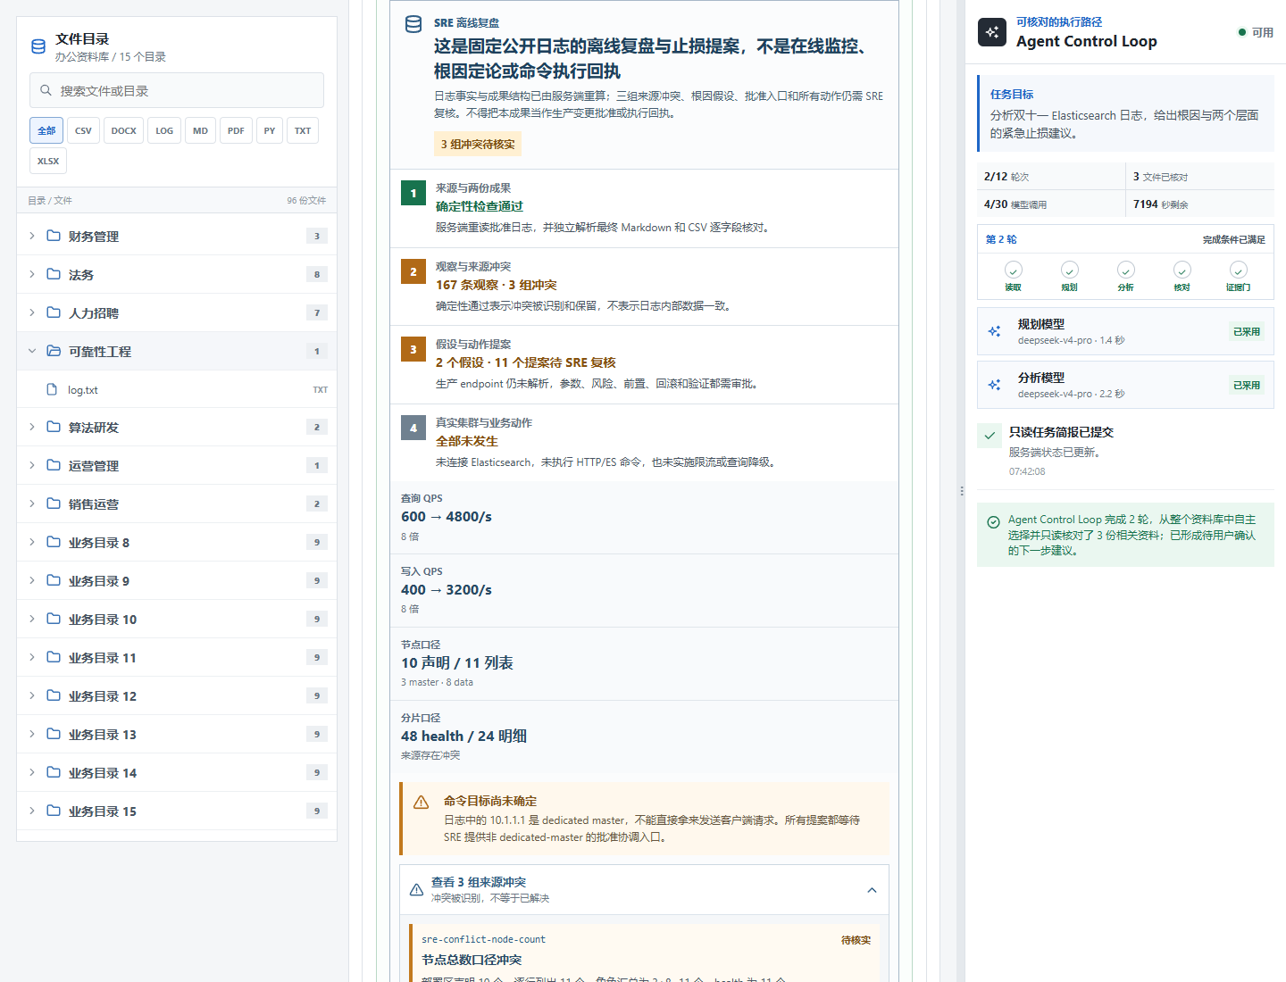
TC-10 / TC-14：形成方案，不等于执行动作
动作边界
TC-10 · 合规外呼流程
TC-14 · SRE 冲突日志诊断
触发
根据材料形成外呼流程与话术规则
路径
来源抽取 → 节点/条件 → 流程图 → DOCX
已发生
生成流程图与可下载 DOCX，完成结构检查
未发生
未拨号、未写 CRM、未发短信
没有 Connector receipt，就不能显示“已执行”
已发生：条件式诊断
未发生：生产变更
保留支持、反证与止损提案
未执行 ES 命令，未触发业务降级
前台输出必须同时写清：成果是什么，以及哪些业务动作没有发生。
技术依据：OpenAI Agents SDK Human-in-the-loop · MCP Elicitation · W3C PROV-O；截图为当前系统实测
14 / 24
Notes:
TC-10 读取来源后生成流程图与 DOCX，这些文件和结构检查是真实发生的；拨号、写 CRM、发短信没有发生，因为没有 Connector receipt。TC-14 的日志存在相互冲突的信号，系统保留支持与反证，生成条件式诊断和止损提案，但不执行 ES 命令，也不触发生产降级。前台不能把“建议下一步”写成“已经执行”，也不能把未接入外部系统显示成失败。更准确的界面是并列展示已发生和未发生，让用户看到业务后果边界。
转场：最后一个场景处理的是模型说明和确定性成果互相冲突。
证据/边界：https://openai.github.io/openai-agents-python/human_in_the_loop/ ；https://modelcontextprotocol.io/specification/draft/client/elicitation ；https://www.w3.org/TR/prov-o/
预期问题：未来接入 Connector 后如何防止重复动作？需要 Permit、版本、幂等和执行回执共同约束。

Slide 15

TC-15：模型说明不能覆盖确定性成果
单一当前结论
当前系统实测：冲突说明被拒绝，成果仍保留
确定性成果
212/212 行 · 87 组
P0-P4 = 25 / 40 / 14 / 6 / 2
模型冲突说明
声称只覆盖 60 行，并改写 P0 优先级
called=true · output_used=false
服务端采用回执
contradictory
deterministic_outcome
前台只保留
rejected
一套当前结论
桌面端拒绝态 · 不伪造竞品或生产截图
这只证明固定场景的结构化事实对账，不是通用自然语言真值证明器，也不证明排序方案带来用户价值。
交互依据：Microsoft HAI Guidelines · W3C Status Messages；截图为当前系统实测
15 / 24
Notes:
TC-15 的确定性成果覆盖 212 行、形成 87 组，P0 到 P4 为 25、40、14、6、2。真实模型调用却声称只看了 60 行，并改写 P0 优先级。如果前台同时展示两套说法，用户会看到假绿和重复待办。当前服务端把模型调用和采用拆开：模型仍是 called=true，但 output_used=false；回执为 contradictory、deterministic_outcome、rejected。两份通过检查的成果继续保留，冲突说明只进入审计轨迹。这个机制只验证固定场景的结构化事实一致性，不是通用真值判断。
转场：从这些场景回到前台，用户真正需要先回答的只有五个问题。
证据/边界：https://www.microsoft.com/en-us/research/publication/guidelines-for-human-ai-interaction/ ；https://www.w3.org/WAI/WCAG21/Understanding/status-messages
预期问题：一致就一定正确吗？不一定，一致只说明结构化事实没有冲突。

Slide 16
前台交互只需要先回答五个问题
界面与体验
业务用户的阅读顺序
三层信息架构
1
现在完成了什么？
成果文件与确定性检查置顶
首屏：当前结论
成果、复核状态、未执行边界
2
依据是什么？
文件、原文位置与摘录可回开
展开：为什么
3
为什么停？
说明问题、影响范围和可选动作
来源、校验、说明采用、局部决定
4
我确认后会改变什么？
只恢复哪条 Branch
审计：系统事实
Snapshot、version、SSE、DecisionRecord
5
什么绝不会发生？
未执行边界与外部动作回执
目标：少解释概念，多解释下一步
技术字段放入二级或审计层，不抢占首屏。
仍需用户研究验证：
能否无引导说出当前结果、来源、影响、下一步；并用 HEART 度量理解与负担。
用户研究依据：Microsoft HAI Guidelines · W3C Status Messages / Target Size · Google HEART
16 / 24
Notes:
业务用户首先要知道五件事：完成了什么、依据是什么、为什么停、确认后会改变什么、什么绝不会发生。首屏只放当前结论、成果、复核状态和未执行边界；展开层解释来源、校验、模型说明采用和局部决定；审计层再放 Snapshot、version、named SSE 和 DecisionRecord。这样技术事实没有消失，只是不抢占业务阅读顺序。现在的截图和现场反馈还不是正式用户研究。下一步要让目标用户无引导说出结果、来源、影响和下一步，并用 HEART 记录理解、负担与任务成功。
转场：接下来用四页真实界面，把前面讲的系统纵切完整走一遍。
证据/边界：https://www.microsoft.com/en-us/research/publication/guidelines-for-human-ai-interaction/ ；https://www.w3.org/WAI/WCAG21/Understanding/status-messages ；https://www.w3.org/WAI/WCAG21/Understanding/target-size ；https://research.google/pubs/measuring-the-user-experience-on-a-large-scale-user-centered-metrics-for-web-applications/
预期问题：怎样证明界面真的更清晰？需要目标用户任务测试，不是更多截图。

Slide 17

我们到底做了什么：跑通办公任务纵切
当前系统实测
不是回答页，而是一条可复核链路
真实运行界面
Workspace
1
15 个目录 · 96 份安全预览
Task Contract
2
目标、范围、预算由服务端冻结
Planner + Analyst
3
调用、校验、采用分别留回执
Branch Evidence Gate
4
局部停、局部补证、保留已完成成果
Artifact + Receipt
5
真实文件、确定性检查、Snapshot 与 Trace
用户得到的不是一句“完成”
而是成果、依据、影响和下一步。
当前边界：有界只读 Agent Control Loop + 固定成果适配器；不是通用执行器或生产 SLA 证明
17 / 24
Notes:
这页回答最直接的问题：我们到底做了什么。不是又做了一张 Agent 对话页面，而是把一条办公任务纵切跑通了。
第一层是 Workspace。系统面对的是 15 个顶层目录、96 份输入文件，文件都通过服务端 allowlist、大小、哈希、格式和非链接校验后再进入安全预览。第二层是 Task Contract。用户只写任务目标，服务端冻结可读范围、预算、禁止动作和当前版本。第三层是 Planner 与 Analyst。模型调用、服务端校验和模型输出采用分别记录，不再把“模型返回了”写成“当前结论已经采用”。第四层是 Branch Evidence Gate。某条证据不能唯一定位时，只让受影响分支等待，其他已完成成果继续保留。第五层是真实 Artifact 与回执。当前固定场景可以生成可下载文件，执行具名确定性检查，并把 Snapshot 和有序 Trace 留下来。
右侧不是概念图，而是当前系统完成 TC-01 后的完整运行界面：左侧是资料库，中间是任务、Agent 路径和成果，右侧是有序 Control Loop 记录。
这条链已经证明的是固定公开数据上的受限纵切；尚未证明的是通用语义正确、任意办公文件写入、生产级 Connector 和生产 SLA。
转场：下一页从用户输入开始，看“自主选择资料”具体怎样发生。
证据/边界：当前系统实测；截图来自固定公开数据运行，不是竞品对照或生产环境。
预期问题：这是不是一个为固定 Demo 写死的流程？当前确有固定成果适配器，但 Workspace、合同、分支、证据门、Snapshot 和 Trace 是通用运行时结构。

Slide 18
实操 1：用户只说目标，Agent 自主选择资料
当前系统实测
1
用户动作
只写自然语言目标，不先猜文件。
no selected_file_refs
2
服务端事实
冻结完整 allowlisted 索引；
Planner 只看安全元数据，提出本轮证据。
scope_mode=whole_workspace
3
前台反馈
展示资料依据、模型采用、剩余预算
以及实时有序 Trace。
边界
自主选资料不等于穷举正确，仍需复核。
交互变化：从“用户先选文件”变为“用户说明目标，系统解释资料选择”
18 / 24
Notes:
用户做的第一件事只有一个：写清业务目标。浏览器不会再要求用户先勾选文件，也不会提交客户端的 selected_file_refs。这样减少了一个“用户必须先知道答案在哪里”的前置负担。
服务端创建 Run 时冻结完整 allowlisted 输入索引，scope_mode 是 whole_workspace。Planner 看到的是安全元数据，而不是绝对路径、隐藏任务、答案或内部哈希；它提出本轮需要的资料和分支，服务端再校验预算、来源、依赖、工具和禁止动作。
前台因此必须补上三类反馈。第一，解释本轮为什么选择这些资料；第二，区分规划模型和分析模型是否调用、输出是否被采用；第三，持续显示当前轮次、剩余调用预算、阶段和有序 Trace。用户少做了文件选择，但系统多承担了范围解释责任。
这里不能把“自主选择资料”说成“已经穷举所有相关资料”。当前最多三轮，选择仍可能不完整，所以完成结果仍需证据核对、成果检查和人工复核。
转场：如果选择到的来源文字不能唯一定位，系统不会把整项任务推倒重来。
证据/边界：当前系统实测；全库范围、服务端 Planner 和前台 Trace 的显示均以本次 Snapshot 为准。
预期问题：为什么不把全部 96 份文件都交给模型？因为服务端需要控制上下文、成本和来源范围，并保留每轮选择依据。

Slide 19


实操 2：证据有歧义，只恢复受影响的分支
证据复核实景
先解释发生了什么
同一逐字片段出现多次，服务端无法
唯一决定该回开哪一处原文。
再让用户决定位置
界面同时给出事实、影响、下一步，
并在安全预览中高亮候选原文。
分支动作实景
只改变目标 Branch
已完成成果和其他分支继续保留。
用户确认的是原文位置，不是替 Agent 为结论背书；来源版本变化会进入 stale 并重新核对
19 / 24
Notes:
这页展示证据出现歧义时的真实处理。典型情况不是“没有源文件”，而是模型给出的逐字片段在安全预览里出现多次，服务端无法唯一决定应该回开哪一处。
界面先用业务语言回答三件事：发生了什么、这会影响什么、用户现在需要做什么。然后给出候选原文位置和安全预览高亮。用户选择的是来源位置，不是在替 Agent 判断结论一定正确。
右下角的小图展示同一轮里不同 Branch 可以有不同动作：一条需要用户确认原文位置，另一条可能只需要继续本分支。DecisionRequest 绑定 expected_version、source_revision、候选和受影响 Branch；来源版本变化时进入 stale，不能把旧选择直接套到新文件。
用户确认后，只恢复目标 Branch。已完成 ArtifactVersion、其他 Branch 和已有核对记录不被覆盖。这是局部恢复和整轮重跑在用户体验上的关键差别。
转场：最后看成果已经生成后，系统如何区分文件事实、业务效果和模型说明。
证据/边界：当前系统实测；位置确认只证明 locator 与来源成员关系，不证明自然语言蕴含、穷举或算术全面正确。
预期问题：为什么还要人选位置？格式原生 Locator 尚未完全覆盖，当前保留可审计的人工决定比服务端猜一个位置更稳妥。

Slide 20

实操 3：
成果可检查，模型说明不覆盖事实
A. 成果与业务效果分层
B. 模型被调用，不代表说明被采用
called=true · output_used=false
真实文件写入隔离 Run 工作区，可下载。
具名确定性检查与 EffectReceipt 可追溯。
未付款、未核销等动作继续明确为未发生。
当前边界：
固定检查证明特定字段与效果，不是通用语义真值证明器；前台仍要求人工复核。
交互变化：先展示可用成果与检查回执，再解释模型说明是否采用及其原因
20 / 24
Notes:
左侧展示成果与业务效果分层。当前固定场景能够在隔离 Run 工作区生成真实文件，用户可以下载；系统还会执行具名确定性检查，并记录 EffectReceipt。与此同时，付款、核销、发送、写 CRM 等未发生动作会继续明确显示为未发生。
右侧展示模型说明与确定性成果冲突时的处理。模型确实被调用，因此 called=true；但它给出的行数或分组与确定性成果不一致时，output_used=false。前台只保留一套当前结论，冲突说明进入审计轨迹，而不是与通过检查的成果并排争夺用户注意力。
这一步把“模型说了什么”和“系统已经采用什么”分开，也把“文件存在”和“业务动作发生”分开。对用户的直接影响，是成果可以先用、依据可以继续审、错误说明不会覆盖事实。
当前边界仍然清楚：固定检查只证明特定字段、结构和效果，不是通用语义真值证明器；成果通过也不代表业务价值或最终判断自动成立。
转场：有了这条当前纵切，下面把它重新放回 07-16 的三个 Demo，分别看时间、组织和动作三个维度哪些已经落地、哪些仍是目标。
证据/边界：当前系统实测；固定成果适配器与叙事对账覆盖既定场景，不外推到任意办公任务。
预期问题：固定检查会不会把模型变得多余？不会，模型仍负责规划、跨资料归纳和提出候选；确定性检查负责约束可复算事实。

Slide 21
Demo 1：时间维连续性，单个任务如何持续推进
07-16 目标演示
核心不是让 Agent 一直跑，而是让同一 Task ID 在证据冲突、用户纠偏和服务重启后仍能从可信状态继续。
1
2
3
4
5
6
Task Contract
Observe
Plan
Act
Verify
Commit
目标、交付、完成条件
读事件、状态、来源
拆分支、依赖、预算
产出候选工件
2,400 万 vs 2,680 万
版本、来源、Trace
Evidence Gate 只暂停受影响分支
从 07-16 目标到当前事实
当前已落地
customer-facts
project-risk
revenue-baseline
服务端 Branch 与分支级 Evidence Gate
继续产出并保留
继续产出并保留
waiting_input：等待口径决定
append-only ArtifactVersion / TaskCommit
局部恢复与可选 PostgreSQL 重启恢复
Steer：采用正式口径，保留预测差异说明
只恢复该分支；已完成工件和版本不被覆盖
仍是目标：生产跨端身份、通用可写办公工件、长期后台 Worker
交互变化：
用户不再重开对话、重讲背景，而是在同一任务里查看分支、处理冲突、恢复受影响部分。
目标结构来源：07-16 Demo 1；线上实践依据：LangGraph Persistence · OpenAI Agents SDK Human-in-the-loop
21 / 24
Notes:
Demo 1 来自 07-16 的时间维连续性。目标不是让 Agent 永远运行，而是让同一个 Task ID 在多轮任务中有稳定的任务契约、状态版本、分支和恢复点。流程仍然是 Task Contract、Observe、Plan、Act、Verify、Commit。
07-16 的关键镜头是 Verify 同时发现正式口径 2,400 万和预测口径 2,680 万。正确处理不是整项任务失败，也不是让模型自行选择，而是 Evidence Gate 只让 revenue-baseline 分支进入 waiting_input；customer-facts 和 project-risk 分支继续产出并保留。用户给出 Steer，采用正式口径并保留预测差异说明，系统只恢复受影响分支，最后把版本、来源、验证结果和 Trace 一起 Commit。
当前系统已经具备服务端 Branch、分支级 Evidence Gate、append-only ArtifactVersion、TaskCommit、局部恢复和可选 PostgreSQL 重启恢复。还没有生产级跨端身份、任意办公工件写入和长期后台 Worker。因此这一页不是把 07-16 演示冒充当前实测，而是说明我们已经完成了其中最关键的一段状态与证据纵切。
前台变化是用户不必重开对话、重讲背景；他在同一任务里看见哪个分支完成、哪个分支为何停、选择后恢复什么、旧成果是否保留。
转场：时间连续性解决以后，Demo 2 处理的是同时有很多待办和复杂分工时，工作如何被组织。
证据/边界：https://docs.langchain.com/oss/javascript/langgraph/persistence ；https://openai.github.io/openai-agents-python/human_in_the_loop/
预期问题：现在已经支持手机和电脑控制同一生产任务吗？没有，当前证明的是服务端状态、分支与恢复机制，生产身份和跨端控制仍是目标。

Slide 22

Demo 2：复杂任务怎样拆解并收敛
当前系统实测
07-16 的智能工作驾驶舱仍是产品目标；当前先验证它底层的一段组织能力，而不是先造任务队列。
输入：一个复杂但只读的办公任务
受控 Adaptive 纵切
1
跨产品、算法、交互三条工作线核对风险与证据，
先独立核对，再形成统一简报。
过程：真实依赖决定执行波次
2
Topology Admission 编译出 5 个 WorkUnit：
3 个根工作包先执行，2 个依赖工作包等待下一波。
下一波由用户确认
输出：统一成果与一个明确待办
3
3/3 Contribution 已采用，Artifact v1 已保留；
右侧只突出“继续下一批”，
不要求用户管理多个会话。
当前边界：
单 API 进程、顺序波次、每波最多 3 个只读 Worker；不是分布式 Swarm，也不是完整智能工作驾驶舱。
线上研究依据：A2A Protocol · OpenClaw Multi-agent routing · Nielsen Norman Group Progressive Disclosure
22 / 24
Notes:
Demo 2 仍然保留 07-16 的智能工作驾驶舱作为目标产品面，但这一页不再只讲目标框图，而是先回答一个可以直接演示的输入、过程和输出。
输入是一条复杂但只读的办公任务：分别核对产品上线、搜索 Agent 运行和用户交互三条工作线的风险与证据，先独立核对，再形成统一简报。用户不需要指定五个 Agent，也不需要自己分配会话。
过程由服务端事实决定。Topology Admission 编译出五个 WorkUnit，其中三个是根工作包，两个依赖前序结果。第一波返回后，三个 Contribution 分别进入采用门；只有带批准来源和可定位证据的候选才能进入 Artifact。两个依赖工作包显示“下一波待确认”，由用户明确启动，而不是后台无声扩张预算。
输出是一个统一工作面：左侧阶段轨回答现在走到哪，中央 DAG 回答谁依赖谁，右侧当前影响只突出唯一主要动作，底部结果条说明三份贡献已经采用、Artifact v1 已保留、还有两个工作包待确认。用户管理的是统一成果和下一步，不是多个 Agent 对话。
边界必须讲清：这是单 API 进程、顺序波次、每波最多三个只读 Worker 的 controlled fixture。它不是 durable queue、远端 Worker、分布式 Swarm，也不是已经完成的智能工作驾驶舱；自动化和截图同样不能证明多 Worker 更快、更准或更易理解。
转场：无论任务由单 Agent、Workflow 还是 Swarm 完成，只要下一步涉及真实发送、付款或生产变更，都要进入 Demo 3 的动作风险门。
证据/边界：https://docs.openclaw.ai/multi-agent ；https://a2a-protocol.org/dev/specification/ ；https://www.nngroup.com/articles/progressive-disclosure/
预期问题：多 Agent 一定比单 Agent 好吗？不一定，当前也没有效果证据；只有同任务、同模型、同来源和同预算下的增量收益高于协调与验证开销时，才应该启动 Adaptive 路线。

Slide 23
Demo 3：动作维风险，方案与执行必须隔离
07-16 目标演示
生成建议、形成草稿和真实发送或付款是三种不同事实；风险越高，用户越需要在动作发生前看见影响。
L0-L5 把风险映射为不同交互
L0
L1
L2
L3
L4
L5
自动执行
执行并通知
只生成草稿
普通确认
强确认
直接拒绝
动作链：先让用户看见影响，再决定是否发放 Permit
方案
影响预览
Risk Lens
Evidence Gate
人工确认
Permit
执行回执
或明确“未发生”
当前有限实现：成果与效果边界
当前已经能证明什么
实际 Artifact、具名 Validator、EffectReceipt
前台明确展示“已生成”与“外部动作未发生”
生产 Connector、身份授权、Permit 防重放仍未实现
因此当前不执行真实付款、发送、CRM 或生产变更。
交互变化：按钮不再只写“确认”，而要说明对象、影响、可逆性、证据、风险级别和动作回执。
目标结构来源：07-16 Demo 3；线上实践依据：OpenAI Agents SDK Human-in-the-loop · MCP Elicitation
23 / 24
Notes:
Demo 3 保留 07-16 的 Risk Gate。Risk Lens 从动作影响、数据敏感度、可逆性、权限和缺失信息评估风险，再映射到 L0-L5：L0 自动执行，L1 执行并通知，L2 只生成草稿，L3 普通确认，L4 强确认，L5 直接拒绝。
真正关键的是动作链。Agent 先提出方案，前台展示动作对象、影响范围和可逆性；Evidence Gate 与 Risk Lens 给出来源和风险理由；需要人工确认时，用户明确同意后才生成 Permit；执行后必须返回可核验的 ExecutionReceipt，或者明确写出动作未发生。这样“方案”“草稿”“批准”和“执行”不会被混成一个绿色完成状态。
页面下半部分使用当前真实界面截图，说明目前已经实现的有限一段：实际 Artifact、具名 Validator、EffectReceipt 和未发生边界可以分层展示。但生产 Connector、身份授权、Permit 防重放与真实外部动作仍未实现，所以系统不会发送邮件、付款、写 CRM 或执行生产命令。
前台的直接变化是按钮不能只写“确认”。用户必须先看见对象、影响、证据、风险级别、可逆性和执行回执，才能知道自己的点击究竟会改变什么。
转场：三个 Demo 的方向保留，但下一步必须继续用可证伪证据而不是更多概念升级结论。
证据/边界：https://openai.github.io/openai-agents-python/human_in_the_loop/ ；https://modelcontextprotocol.io/specification/draft/client/elicitation ；https://www.microsoft.com/en-us/research/publication/guidelines-for-human-ai-interaction/
预期问题：当前是不是已经具备 L0-L5 的生产执行能力？没有，L0-L5 是目标控制模型，当前只有固定成果和未执行边界的有限实现。

Slide 24
下一阶段：把 07-16 方向变成可证伪证据
先闭合可信失败与恢复，再扩大业务效果和外部动作。
01
02
03
04
05
原生 Locator
携证成果包
业务 Verifier
调度与动作
同场挑战
已验证
差异
PDF 页
Artifact
从固定适配器
queue / lease / Worker
固定任务/模型/来源
表格行
EffectReceipt
扩展到可配置
Tool / Connector / Permit
竞品实测
通过门后
正文块 + revision
provenance + 边界
数值与语义规则
幂等回执
目标用户研究
才可升级结论
Office Agent 的产品，不是一段回答；
而是一份可复核、可恢复、可追责的当前工作结论。
当前不证明全面领先 · 不证明生产 SLA · 不证明用户已经更信任或更高效
研究路线依据：MCP · A2A · W3C PROV-O · Microsoft HAI Guidelines · Google HEART
24 / 24
Notes:
下一阶段仍然延续 07-16 的目标：让工作在约束下持续收敛，但结论必须经过五道证据门。先做 PDF、XLSX、DOCX 的格式原生 Locator；再让 Artifact、EffectReceipt、provenance 和未执行边界一起导出；随后把固定适配器扩展成可配置业务 Verifier；再把当前进程内 Worker 纵切升级为 durable queue/lease、远端 Worker 和多实例恢复，并接入 Tool、Connector、Permit 与幂等动作回执；最后冻结同一任务、模型、来源和预算做竞品同场挑战，并开展目标用户研究。只有这些门通过，“差异候选”才可以升级为“已验证优势”。
转场：请评审决定的不是一句“看起来不错”，而是是否同意按这五道门继续生产证据。
证据/边界：https://modelcontextprotocol.io/specification/draft/client/elicitation ；https://a2a-protocol.org/dev/specification/ ；https://www.w3.org/TR/prov-o/ ；https://www.microsoft.com/en-us/research/publication/guidelines-for-human-ai-interaction/ ；https://research.google/pubs/measuring-the-user-experience-on-a-large-scale-user-centered-metrics-for-web-applications/
预期问题：当前可以对外承诺什么？只能承诺固定公开数据上的系统实测与明确边界，不承诺全面领先、生产 SLA 或用户价值。

